Slide 1
Oracle採購流程簡化For採購員_SOP
報告單位:ERP
報告人: Jim
報告日期: 2023/9/22

Slide 2
說明
為簡化PO簽核流程,當PO版本 >0請用『簡化流程』送簽

Slide 3
使用說明-流程圖
採購員
當地主管
採購處長
原
廠
簽
核
1.0
新PO(未簽)
2.0
原廠
主管簽核
IC類
3.0
原廠
主管簽核
非IC類
結束
簡易
簽
核
IC類/單價變更
4.0
已簽過PO
有修改過
5.0
客製
主管批次簽核
6.0
客製
主管批次簽核
非IC類
結束

Slide 4
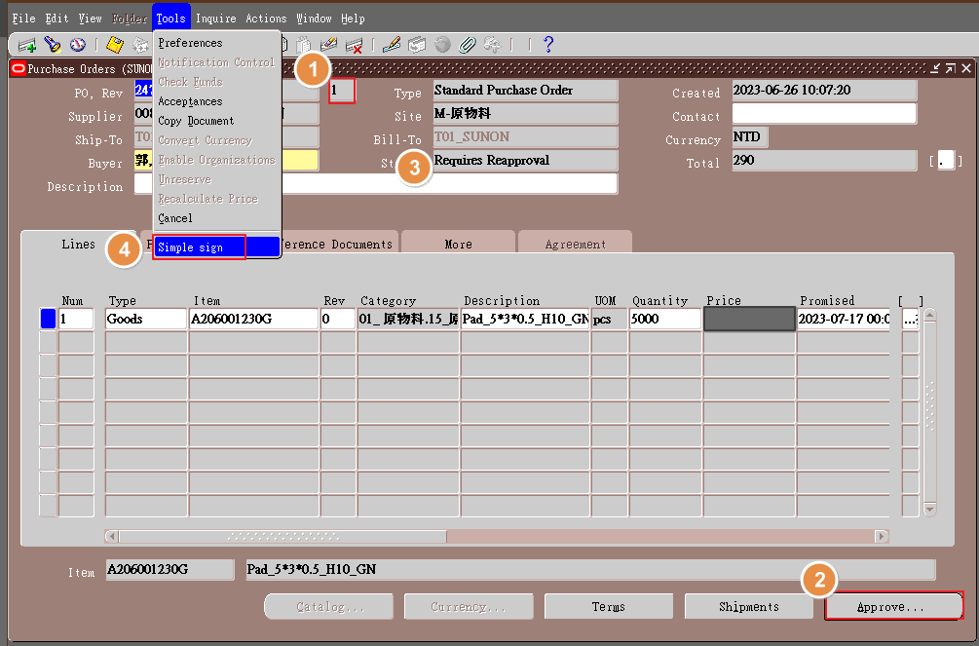
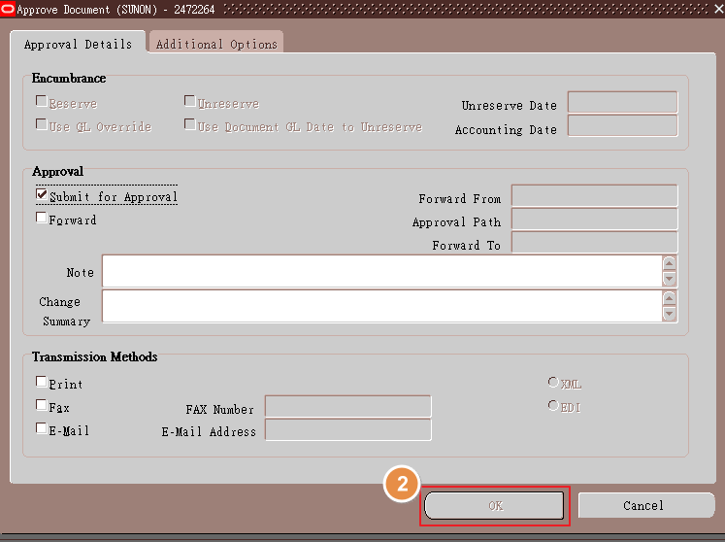
採購人員-申請簡易簽核1
PO已修改版本>0
此時按『Approve』無法送出
PO簽核狀態是『Requires Reapproval』
點選『Tools』『 Simple sign 』申請簡易簽核

Slide 5
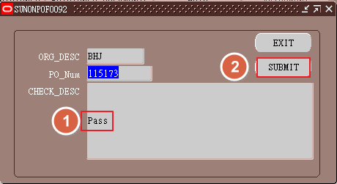
採購人員-申請簡易簽核2
資料檢查=Pass
此時按『Submit』送出

Slide 6
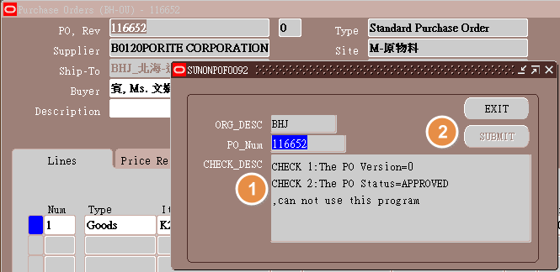
採購人員-申請簡易簽核3
資料檢查有問題
此時無法按『Submit』

Slide 7
Q&A

